Slide 1
საქართველოში მცხოვრებ დიაბეტიან ბავშვთა მონიტორინგი
( 2012-2017 წწ )
მომხსენებელი : პროფ. კ. ამირხანაშვილი

Slide 2
ტიპი1-ით დაავადებულ ბავშვთა რაოდენობა შეადგენს 542 000.
იმ გლობალურ სამედიცინო პრობლემათაგან, რომლებიც დღეს აწუხებს მსოფლიოს, ერთ-ერთი ყველაზე მწვავე პრობლემაა შაქრიანი დიაბეტი, რადგან მისი გავრცელების სიჩქარე კატასტროფულად იზრდება.
დიაბეტის საერთაშორისო ფედერაციის მონაცემებით, მსოფლიოს მოზრდილი მოსახლეობის 8.3% - 415 მილიონზე მეტი ადამიანი დაავადებულია დიაბეტით, რომელთაგან დაახლოებით 46%-ს არ აქვს დასმული დიაგნოზი.
შესაბამისი ინტერვენციების გარეშე, მოსალოდნელია, რომ დაავადებულთა რიცხვი 2040 წლისათვის 642 მილიონს მიაღწიოს.

Slide 3
მსოფლიოში დიაბეტი ტიპი 1-ის გავრცელება 0-14 წწ ბავშვთა პოპულაციაში
0-14 წწ ბავშვთა საერთო რაოდენობა მლრდ-ში | 1,9
დიაბეტიანი ბავშვების (0-14წწ) რაოდენობა ათასებში | 542.1
ახალი შემთხვევების რაოდენობა ათასებში | 79,1
ახალი შემთხვევების ყოველწლიური მატება %-ში | 3

Slide 4
დიაბეტი ტიპი I-ის ახალი შემთხვევების რაოდენობა 0-14 წწ, ყოველ 100 000 ბავშვზე წელიწადში

Slide 5
დიაბეტი ტიპი 1-ით დაავადებული ბავშვების (0-14 წწ) რაოდენობა IDF -ის რეგიონების მიხედვით

Slide 6
სამედიცინო მომსახურებაზე გაწეული ხარჯების საშ. მაჩვენებელი 20-79 წ-მდე ასაკის შაქრიანი დიაბეტით დაავადებულ ერთ ბენეფიციარზე წელიწადში (აშშ დოლარში)

Slide 7
ასოციაცია ახორციელებს დიაბეტიან ბავშვთა აღრიცხვას, ამბულატორიულ
მკურნალობას ,ფსიქო-სოციალურ და ფიზიკურ რებილიტაციას.
1994 წლიდან აწარმოებს ნაციონალურ რეგისტრს და ახდენს დიაბეტიან ბავშვთა სახელმწიფო პროგრამების მონიტორინგს.
საქართველოში ტიპი 1 დიაბეტიან ბავშვთა რაოდენობა 2012 წელს იყო -617
2017 წლის მონაცემებით მათი რაოდენობა შეადგენს -919

Slide 8
ახალი შემთხვევების მაქსიმუმი დაფიქსირდა 2014 წელს, 2017 წელს გამოვლინდა 156 ბავშვი

Slide 9
ახალი შემთხვევების რაოდენობა 2012-2017 წწ.
წელი | გამოვლენა | %
2012 | 101 | 16,4
2013 | 129 | 19,5
2014 | 151 | 20,9
2015 | 134 | 17,3
2016 | 137 | 16,0
2017 | 156 | 17.0
 | ჯამი- 808 | საშ.- 17,9%

Slide 10
ახალი შემთხვევების რაოდენობა 2012-2017 წწ.

Slide 11
დიაბეტის გავრცელება თბილისსა და სხვა რეგიონებში

Slide 12
გლიკოჰემოგლობინის HbA1c -ის დინამიკა (2001-2017 წწ)

Slide 13
ასოციაცია აწარმოებს სისტემატურ კვლევას დიაბეტიან ბავშვთა თვალის გართულებათა მონიტორინგის კუთხით. მიუხედავად იმისა, რომ ყოველ მომდევნო წელს (2011-2016) შეიმჩნევა ახლადგამოვლენილ შემთხვევათა მატების ტენდენცია, თვალის გართულებების შემცირების მხრივ ბოლო წლებში არის დადებითი დინამიკა.

Slide 14
თვალის გართულებათა სკრინინგი
2017 წელს თვალის სკრინინგი ჩაუტარდა 1487 პაციენტს.

Slide 16
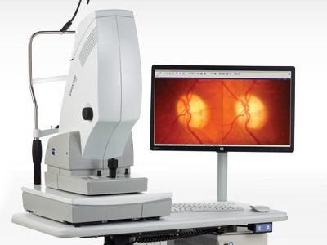
VISUCAM-224

Slide 17
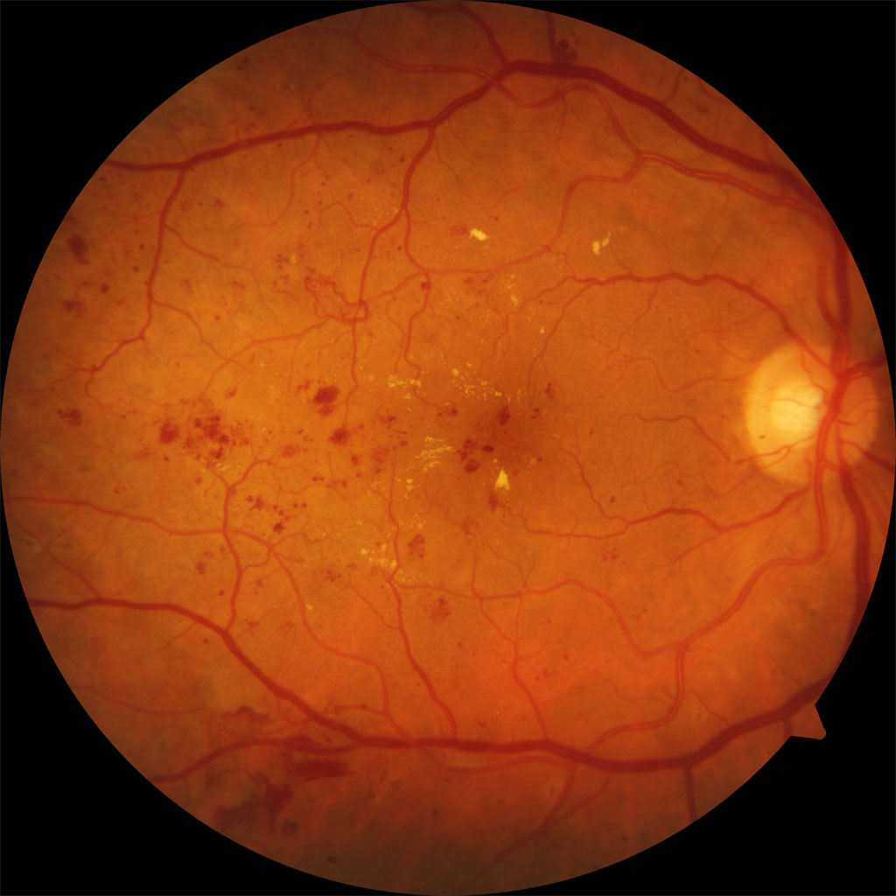

Slide 18
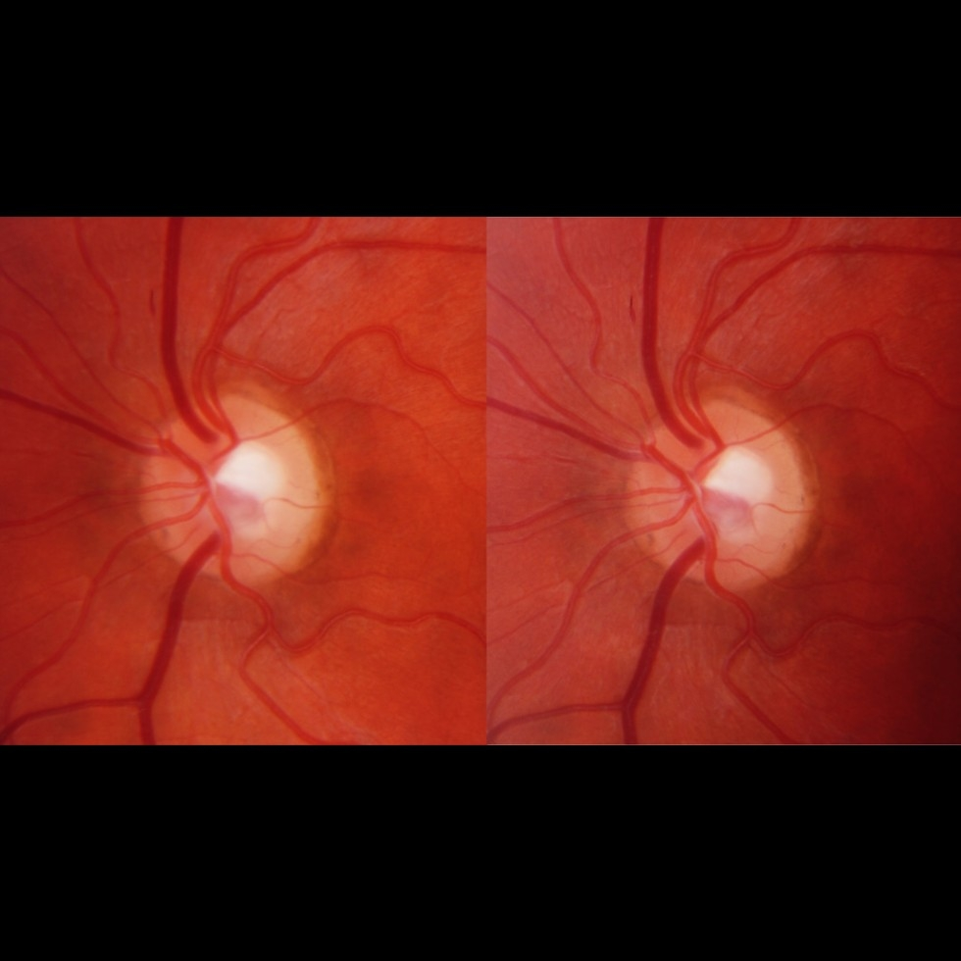

Slide 19
დიაბეტური სკოლა
დიაბეტური სკოლა ტარდება ორ სხვადასხვა კლინიკაში და ასევე დიაბეტიან ბავშვთა ცენტრში.
მისი გავლა სავალდებულოა ყოველი ახლადგამოვლენილი პაციენტისთვის (მშობლისთვის) .სკოლის გავლა ასევე შესაძლებელია მეორადი პაციენტებისათვის - სურვილის მიხედვით.
2011-2017 წლებში დიაბეტური სკოლა გაიარა 1003 პაციენტმა.

Slide 20
დიაბეტური სკოლისათვის შემუშავებულია სპეციალური პროგრამა, რომელიც მოიცავს :
ინსულინის დოზირებას;
საანალიზო-ტექნიკური საშუალებების გამოყენების წესებს ;
დიეტასა და კვების ერთეულების თავისებურებების სწავლას;
ფიზიკურ დატვირთვისა და ექსტემალური სიტუაციების მართვას (გლუკაგონის გამოყენებასა და ა.შ) ;
პროგრამის ბოლოს ტარდება სავალდებულო ტესტირება !
შედეგი: პაციენტებს, რომელთა მშობლებმაც განმეორებით გაიარეს დიაბეტური სკოლის კურსი, აღენიშნებოდათ გაუმჯობესებული გლიკოზირებული ჰემოგლობინის მაჩვენებელი და იგი შეადგენდა საშუალოდ 6-7%-ს.

Slide 21
ახლადგამოვლენილ პაციენტთა ზრდის გავლენა პაციენტების საერთო რაოდენობაზე წლების მიხედვით.
წელი | საერთო მატება | %
2012-2013 | 45 | 6.8
2013-2014 | 61 | 8.5
2014-2015 | 53 | 6.8
2015-2016 | 83 | 9.7
2016-2017 | 61 | 6.6
 | n საშ.=61 | ∆ საშ.=7,7

Slide 22
ახლადგამოვლენილ პაციენტთა ზრდის გავლენა პაციენტების საერთო რაოდენობაზე წლების მიხედვით.

Slide 23
მომსახურების მიწოდება ხორციელდება არამატერიალიზებული ვაუჩერის საშუალებით.

Slide 24
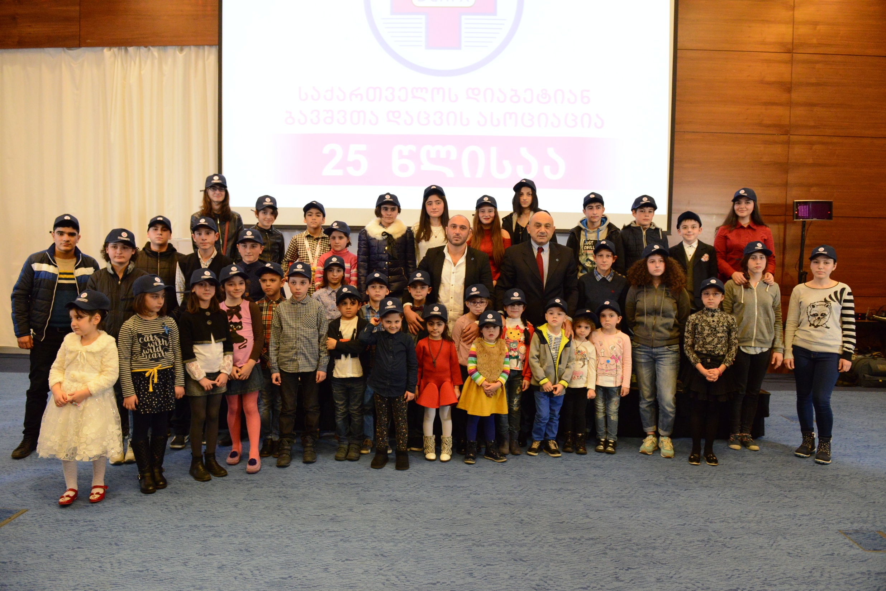

Slide 25
მადლობა ყურადღებისთვის!

